Slide 1
Očuvanje i unapređenje zdravlja kod osoba oboljelih od majornih reumatskih entiteta (RA, SA i PsA )
Dr Marija obradović

Slide 2
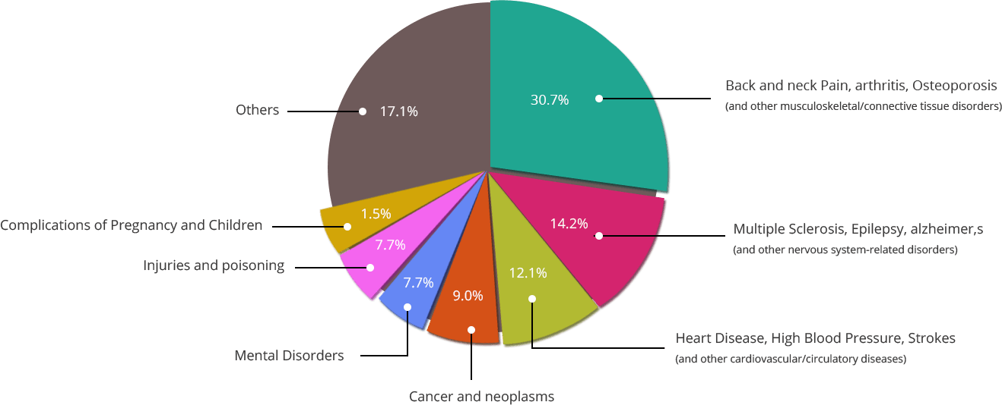
Hronične bolesti su izazov zdravstva 21. vijeka
Više od 75% ukupne potrošnje odlazi
na liječenje pacijenata oboljelih od
hroničnih bolesti.
One su ujedno i vodeći uzrok
onesposobljenosti i umiranja .
Notes:
Šema pokazuje vodeće uzroke onesposobljenosti

Slide 3
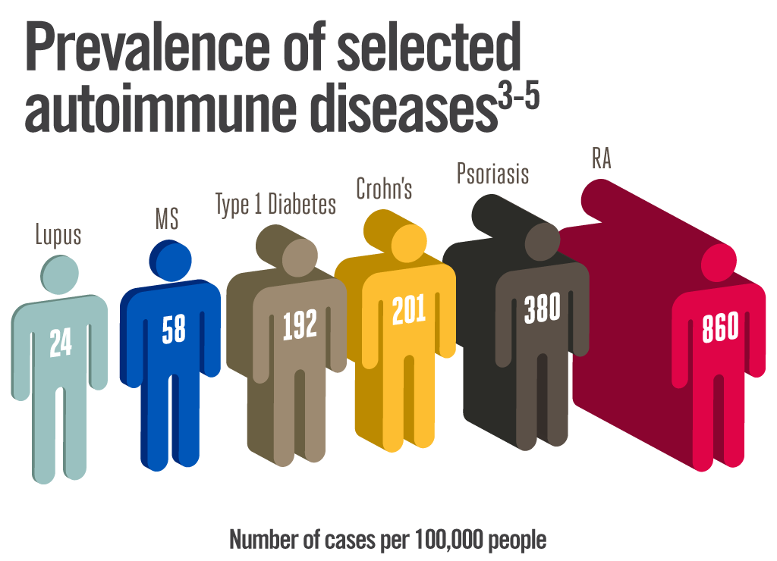
Epidemiologija majornih RB
Bolest | Incidenca | Godine starosti | Odnos polova Ž:M
Reumatoidni artritis | 0,5-1% Evropa 6% Amerika | 25-45 | 3:1
Ankilozirajući spondilitis | 0,1-0,3% | 18-35 | 1:5-7
Psorijazni artritis | 0,1-0,2% 10% pacijenata sa psorijazom | 25-45 | 1:3

Slide 4
Ekonomski teret reumatskih bolesti
 | USA | NORVEŠKA
BROJ OBOLJELIH | 46 miliona | 300.000
ONESPOSOBLJENOST | 19 miliona | 10 miliona dana bolovanja godišnje( 40% ukupnih dana bolovanja)
HOSPITALIZACIJA | 750 000 dana godišnje
DIREKTNI MEDICINSKI TROŠKOVI | 72,3 milijarde $ | 1,5 milijardi €
INDIREKTNI TROŠKOVI (gubitak zarada) | 77,1 milijardu $ | 3,0 milijarde €
UKUPNO | 149.4 milijarde $ (2.5% of BND) | 4,5 milijardi €
Notes:
Nedavno urađeno istraživanje pokazalo je da zaposleni, oboljeli od RA u periodu od 3 mjeseca propuštaju 2-3 nedjelje.
Stopa preživljavanja pacijenata sa slabom kontrolom bolesti ista je kao kod onih oboljelih od Hočkinove bolesti, dijabetesa ili koronarne bolesti

Slide 5
Notes:
Prvi slajd pokazuje parametre koji u različitom procentu utiču na stanje zdravlja. Na drugom slajdu se može vidjeti odnos ovih parametara u praksi , gdje se jasno vidi da se većina novca troši na sistem javnog zdravstva, dok se na promociju zdravlja izdvajaju neznatna sredstva.

Slide 6
Bečke preporuke unapređenja zdravlja (The Vienna Recommendations 1997)
Promovisati ljudski dignitet, pravdu, solidarnost i profesionalnu etiku
Prihvatiti razlike u potrebama, vrijednostima i kulturama različitih društvenih grupa
Boriti se za unaprijeđenje kvaliteta, blagostanje bolesnika, porodice i osoblja, zaštitu životne sredine i organizaciju kontinuiranog obrazovanja
Pristup zdravlju treba da je holistički, a ne okrenut samo terapijskim uslugama
Bolesnik i njegova porodica su u centru brige
Facilitirati proces izliječenja i osnaženja bolesnika
Koristiti efektivno resurse za unaprijeđenje zdravlja
Stvoriti bliske veze sa drugim nivoima sistema zdravstva i lokalne zajednice

Slide 7
Holistički pristup
Holistički princip pacijentu integriše znanja zapadne medicine i alternativne medicine, koja prilazi pacijentu kao biću koje ima svoje fizičko, mentalno, emocionalno, energetsko i duhovno svojstvo. Pošto se smatra da su uzroci skoro svih bolesti psihosomatski, liječi se čovjek kao cijelina, a ne bolest.
Osnovna ideja osnaženja bolesnika je da se kreće od pasivnih ili invazivnih metoda ka aktivnim metodama .
Cilj je koristiti pasivne metode kako bi se pojedincu pomoglo da se kreće ka samoodrživim, aktivnim metodama liječenja kroz lični napredak i rast svijesti o samoobnavljujućem potencijalu organizma.
Notes:
Novi koncept u menadzmentu hronicnih bolesnika bazira se na kretanju od invazivnih ili pasivnih metoda liječenja u kojima ljekar savjetuje pacijenta o mogućnostima liječenja ka aktivnim metodama gdje se osoba aktivno osnažuje da stvara sopstveni put ka zdravlju.

Slide 8
Tranzicija od pasivnog prema aktivnom menadžmentu osoba sa RB
Operacija | Injekcije | Aplikacije | “Na usta” | Manipulacija | Bioenergija | Psihološke tehnike | Pokret | Meditacija
 | Ljekovi | Akupunktra | Hrana | Fizikalna terapija | Molitva | Psihoterapija | Ples, trčanje, plivanje, sportske igre | Vizualizacija
 |  |  | Bilje | Manuelna medicina (kiropraktika) | Vođena vizualizacija | Hipnoza | Qigong/TaiChi | Samostalna meditacija
 |  |  | Homeopatija | Masaža | Muzika |  | Aikido | Biofidback
 |  |  | Ljekovi |  | Terapija dodirom |  | Bilo koja vježba koja se pažljivo izvodi | Svaka svijesna vještina
Notes:
Kada bolesnik ima akutnu RB, ili pogorsanje hronicne (akutnu epizodu RB) on ce onda više biti izložen pasivnim intervencijama. Trend je da se bolesnik osnaži i osposobi za samomenadzment svoga stanja. Znači da skoro neće ni biti pasivnih intervencija.

Slide 9
Notes:
bolesnik vraca pasivnim intervencijama tek na II i III nivou zdravstvene usluge (donji dio piramide je samomenadzment i i primarna zdravstvena zastita i tu su sve aktivne intervencije)

Slide 10
FIM DEFINICIJE
OŠTEĆENJE (Impairment) – poremećaj (oštećenje) strukture ili funkcije tijela OGRANIČENJE AKTIVNOSTI (Activity limitation) – ranije se koristio termin onesposobljenost (disability) – nemogućnost osobe da obavi neku radnju. OGRANIČENJE UČEŠĆA (Patricipation restriction) – ranije se koristio termin hendikep. Teškoće koje ima osoba da učestvuje u životnim situacijama. ONESPOSOBLJENOST (Disability) – obuhvata gornji trijas: oštećenje, ograničenje aktivnosti i ograničenje učešća
Notes:
Prije se riječ onesposobljenost (disability) koristila samo za ono što se naziva Ograničenje aktivnosti i time se sve vezivalo samo za bolesnika (bolesnik je kriv kada je onesposobljen). Sada se termin onesposobljenost (umjesto invalidnost) koristi za ovaj trijas i time se „krivica“ za onesposobljenost pomjera sa pojedinca i prebacuje na društvo. Jer ako osoba sa oštećenjem strukture ili funkcije ima sva potrebna pomagala i korektive ona nije onesposobljena ( ima impairment, ali nema disability - ima oštećenje ali nema onesposobljenost).

Slide 11
Osnaženje bolesnika (empowerment)
Osnaživanje bolesnika je proces koji pomaže ljudima da steknu kontrolu nad vlastitim životom i povećaju svoju sposobnost djelovanja na pitanja koja oni sami definišu kao važna.
Aspekti osnaživanja uključuju: samoučinkovitost i samosvijesnost

Slide 12
Šest principa samo-menadžmenta
Aktivnosti koje štite i unaprijeđuju zdravlje (voditi zdravi način života)
Praćenje znakova/simptoma bolesti i preuzimanje odgovarajućih akcija protiv pogoršanja
Znati i razumjeti stanje zdravlja
Biti aktivno uključen u donošenje odluka
Menadžirati društvene, emocionalne i fizičke uticaje
Pratiti zdravstveni plan koji je dogovoren sa zdravstvenim stručnjacima

Slide 13
Koristi redovnog fizičkog vježbanja
Visok nivo evidencije:
• Manji rizik od :rane smrti koronarne bolesti srca moždanog udara visokog krvnog pritiska dijabetesa tipa 2 metaboličkog sindroma raka dojke i debelog crijeva
• Prevencija gojaznosti ili podhranjenosti u kombinaciji sa balansiranom ishranoma • Povećana kardiorespiratorna i mišićna kondicija • Spriječavanje padova • Smanjena depresija • Bolja kognitivna funkcija (za starije osobe)
Notes:
istraživanja metodološki dobro uradjenja i da je veliki procenat vjerovatnoce (preko 95%) da je nešto što tvrde ta istraživanja tačno. Zato se koriste preporuke saq velikim nivoom evidencije i to su vodjice (guidelines)

Slide 14
Koristi redovnog fizičkog vježbanja:
Umjereni do jaki nivoi evidencije:
• Bolje funkcionalno zdravlje (za starije osobe) • Smanjena abdominalna gojaznost
Umjereni nivoi evidencije:
• Manji rizik od: preloma kuka raka pluća karcinoma endometrijuma • Održavanje težine nakon gubitka viška kilograma • Povećana gustoća kostiju • Poboljšan kvalitet sna
U.S. Department of Health and Human Services (2008) Physical activity guidelines for Americans

Slide 15
Uticaj redovnog vježbanja na arthritis
Na temelju objavljenih dokaza došlo se do zaključka da se pozitivan efekaz vježbanja kod bolesnika sa artritisom prvenstveno ogleda u smanjenju bola, poboljšanju fizičke kondicije i stanja opšteg zdravlja. Nedavne studije pokazuju da osobe koje redovito vježbaju imaju deblju hrskavicu sa više proteoglikana, glavne komponente hrskavice.
Prednosti prevazilaze samo tjelesno i funkcionalno poboljšanje, pozitivan uticaj se ostvaruje i na mentalno zdravlje i poboljšane psihosocijalne interakcije, sa rezultatima koji mogu imati jednake ili bolje efekte od propisane medikamentozne terapije.
Većina ovih studija fokusirala se na kratkoročne rezultate ( 3-4 nedjelje), a samo par njih na dugoročne efekte (>6 mjeseci). Budući da je artritis progresivna bolest sa dugoročnim učincima, važno je da se korisni rezultati održavaju i prate u dužem vremenskom periodu.
Notes:
Gubitak hrskavice je glavna karakteristika osteoartritisa ali bolest ima uticaja na sve strukture zgloba, posebno ako je progresivna. Dokazano je da dinamičko opterećenje ima trofički uticaj na hrskavicu. Zato česta dinamička opterećenja koja su u zdravom rasponu mogu indukovati hrskavicu da postane deblja. (životinjski modeli)
Uticaj vježbanja na mentalno zdravlje posebno je važno zbog činjenice da postoje značajni dokazi o uticaju psihosocijalnih faktora na aktivnost artritisa. Lični stres i depresija dokazano imaju uticaj na pojačanje bolova i podsticanje aktivnosti bolesti.

Slide 16
Uticaj vježbanja na razvoj i progresiju bolesti
Postoji relativno mali broj studija koje ispituju uticaj vježbanja na zapaljenski artritis djelimično i zbog činjenice da je pacijentima koji su u recidivu značajno ograničena mogućnost vježbanja.
Veliki broj istraživanja pokušao je da utvrdi da li fizička aktivnost sprečava (ili uzrokuje) osteoartritis koljena ali se i to sa sigurnošću ne može reći.
Notes:
To se posebno odnosi na pacijente sa prekomjernom težinom.

Slide 17
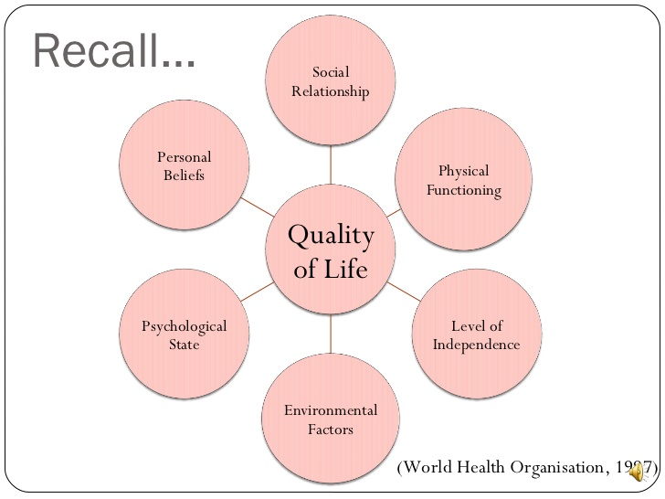
Ciljevi
Osnovni ciljevi redovnog vježbanja su :
Poboljšanje cjelokupne funkcionalne sposobnosti
Pomoć u ispunjavanju fizičkih zahtjeva svakodnevnog života
Poboljšanje kvaliteta života

Slide 18
Planiranje programa
Sa vježbanjem se počinje, kao i sa farmakološkim liječenje, od momenta postavljanja dijagnoze i praktikuje se cijelog života.
Individualno se prilagođava
Program mora biti praktičan, ekonomičan i zanimljiv da bi se postigla dobra komplijansa pacijenta
Potreban je pažljiv monitoring i periodične reevaluacije i adaptacija programa
Kao što smo vidjeli za primjenu nekih intervencija postoji naučna i klinička podloga dok je upotreba drugih bazirana na iskustvu

Slide 19
Optimalan program
Započinje se funkcionalnim ispitivanjem stanja pacijenta i njegove aktivnosti bolesti.
Dobro osmišljen program obuhvata kombinaciju vježbi snage za sve mišićne grupe i aerobni trening, bar 3 puta nedjeljno u trajanju od sat vremena.
Za osobe sa inflamatornim artritisom, početni program mora biti manjeg intenziteta , a zatim ga postupno povećavati do nivoa toleracije pacijenta .
Kada postoji par mjeseci stagnacije u napretku potrebno je program ponovo procjeniti (reevaluirati).
Notes:
Grupne vježbe u manjim grupama sa vježbama malog intenziteta imaju znatno bolji efekat od ntenzivnih vježbi.
Zagrijevanje; Razgibavanje; Istezanje; Jačanje mišića; Hlađenje
Trajanje bola i umora 2 sata poslije završenog programa smatra se da je posledica prejakog intenziteta treninga (predoziran/e trening, vježbe).

Slide 20
DNEVNE FIZIČKE AKTIVNOSTI
PREPORUČUJE SE | ZABRANJENI SPORTOVI
HODANJE | TENIS
LAKO TRČANJE | BOKS
PLIVANJE | FUDBAL
VOŽNJA BICIKLA | SKIJANJE
HIDROAEROBIK

Slide 21
Kognitivno-bihejvioralne tehnike
Pacijent se uči da utiče na iskustvo bolesti kroz usmjerenu modifikaciju misli,emocija i ponašanja
Uticaj ovih tretmana ne odnosi se samo na emocionalno zdravlje već i na fiziološko stanje čime se podstiču zdravi procesi.
Niskorizične, jeftine, pristupačne
Značajna poboljšanja postignuta u smanjenju bolova,onesposobljenosti i depresije
Bez značajnih uticaja na zapaljenske parametre
Primjeri kognitivno-bihejvioralnih tehnika su upravljanje stresom,tehnike relaksacije, meditacija, vizualizacija, kognitivno-bihejvioralna terapija i biofeedback
Notes:
Metaanaliza pokazala značajno poboljšanje u grupi pacijenata sa RA, a kod kojih je primjenjivana edukacija i KB tehnike u odnosu na grupu liječenu NAIL u pogledu smanjenja bola 20-40%, poboljšanja funkcionalnosti 40% i smanjenja ukočenosti u zglobovima.

Slide 22
Ishrana
Povećati unos
Omega 3 masne kiseline, pogotovo EPA i DHA
Gama-linolenska kiselina (GLA)
Flavonoidi
Vitamin E ( gama-tokoferol- orašasti plodovi i nerafinirana ulja)
Antizapaljenski začini- đumbir, kurkuma
Hrana niskog glikemijskog indeksa
Smanjiti unos
Linolna kiselina (soja, kukuruz i kikiriki)
Arahidonska kiselina (+ pšenica, suncokret,biljna ulja,puter, crvena mesa)
Trans masti

Slide 23
Sažetak rezultata studija koje upoređuju efekte ribljeg ulja i placeba u liječenju pacijenata sa RA
Reference | Doze EPA+DHA (g/dan) | Trajanje (nedjelje) | Placebo | Klinička poboljšanja
Kremer et al., 1990 | 1.7 + 1.2 | 24 | Maslinovo ulje | Broj bolnih i otečenih zglobova, Snaga stiska
Kremer et al., 1990 | 3.5 + 2.4 | 24 | Maslinovo ulje | + trajanje jutarnje ukočenosti
Skoldstam et al., 1992 | 1.8 + 1.2 | 24 | Miješana ulja | Broj i jačina bolnih zglobova, korišćenje NAIL
Nielsen et al., 1992 | 2.0 + 1.2 | 12 | Biljno ulje | Broj i jačina bolnih zglobova, Dužina trajanja jutarnje ukočenosti
Kremer et al., 1995 | 4.6 + 2.5 | 26 do 30 | Kukuruzno ulje | Broj bolnih zglobova, Dužina trajanja jutarnje ukočenosti, Ljekarska procjena bolnosti i globalna procjena
Adam et al., 2003 | približno 2.4 + 1.8 | 12 | Kukuruzno ulje | Broj otečenih zglobova, Broj bolnih zglobova, Ljekarska globalna procjena , Procjena bolnosti i globalna procjena od strane pacijenta
Remans et al., 2004 | 1.4 + 0.2 (+ 0.5 GLA u tečnom ) | 16 | Tečni dodatak bez ribljeg ulja | Bez poboljšanja
Berbert et al., 2005 | Total 3.0 | 24 | Sojino ulje | Trajanje jutarnje ukočenosti; Bol u zglobovima; Vrijeme do pojave umora; Snaga stiska; Globalna procjena od strane pacijenta
Sundrarjun et al., 2004 | 1.9 + 1.5 | 24 | Nije navedeno | Bez poboljšanja
Galarraga et al., 2008 | 1.5 + 0.7 | 36 | Vazduh | Korišćenje NAIL; , Procjena bolnosti od strane pacijenta
Notes:
Metaanalize ispitivanja ishrane sa dodatkom ribljeg ulja bolesnicima sa RA zaključuju da postoji značajno smanjenje broja bolnih zglobova i trajanja jutarnje ukočenosti i 3 mjeseca poslije liječenja. Nije došlo do ispoljavanja efekata na aktivnost bolesti ili progresiju RA.

Slide 24
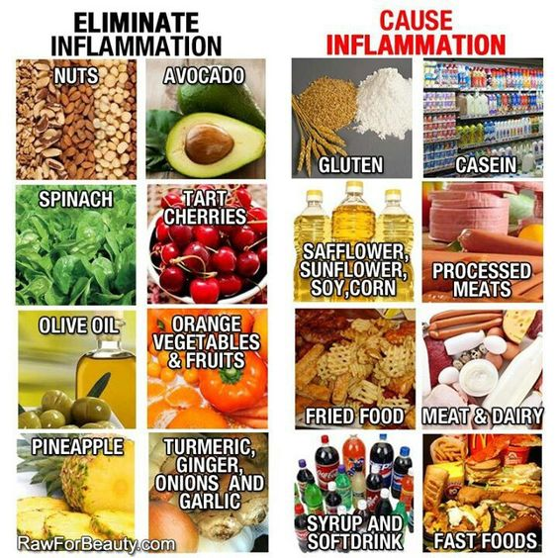
Dijetetske preporuke za pacijente sa zapaljenskim reumatizmom
Uravnotežena ishrana (Mediteranski način ishrane)
Dva do četiri puta sedmično riba ( losos, sardina, skuša, tuna).
Korišćenje nerafinisanih ulja (maslinovo ulje), izbjegavati suncokretovo i kukuruzno ulje
Korišćenje sirovog jabukovog sirćeta
Korišćenja ulje noćurka i crna ribizla, bogata GLA
Izbjegavati crveno i živinsko meso
Izbjegavati korišćenje mlijeka i proizvoda od kravljeg mlijeka
Hrana bogata flavonoidima (crveni plodovi , tamna čokolada)
Ugljeni hidrati niskog glikemijskog indeksa
Suplementacija gama tokoferolom, vitaminom D, vitaminom B6
Korišćenje probiotika
Utvrditi toleranciju na gluten

Slide 25
HVALA NA PAŽNJI!

